Slide 1




BÁO CÁO
CÁC HOẠT ĐỘNG CỦA ĐOÀN TNCS HỒ CHÍ MINH
TRƯỜNG ĐẠI HỌC KINH TẾ - KỸ THUẬT CÔNG NGHIỆP
NĂM HỌC 2024 - 2025 VÀ PHƯƠNG HƯỚNG
HOẠT ĐỘNG NĂM 2025 - 2026

Slide 2


MỤC LỤC
THÀNH TÍCH ĐẠT ĐƯỢC TRONG NĂM HỌC 2024 – 2025
PHƯƠNG HƯỚNG HOẠT ĐỘNG TRONG NĂM HỌC 2025 – 2026
2.1. THAM GIA CÁC ĐỘI/CLB TRONG NHÀ TRƯỜNG
2.2. THỰC HIỆN TỐT QUY ĐỊNH VĂN HÓA HỌC ĐƯỜNG
2.3. THỰC HIỆN VIỆC ĐÁNH GIÁ, XẾP LOẠI ĐOÀN VIÊN, CHI ĐOÀN VÀ
XÉT CHỌN SINH VIÊN 5 TỐT, TẬP THỂ SINH VIÊN 5 TỐT
2.4. THỰC HIỆN TỐT CÁC PHONG TRÀO NCKH&YTSTKN, VĂN HÓA, VĂN NGHỆ, THỂ THAO, TÌNH NGUYỆN KHÁC.

Slide 3
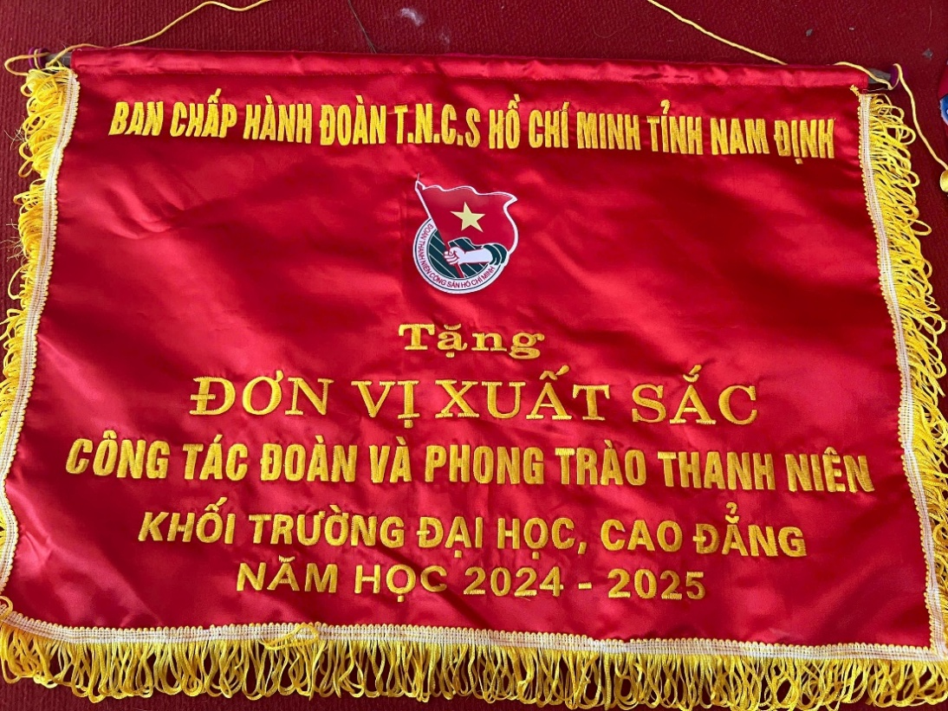
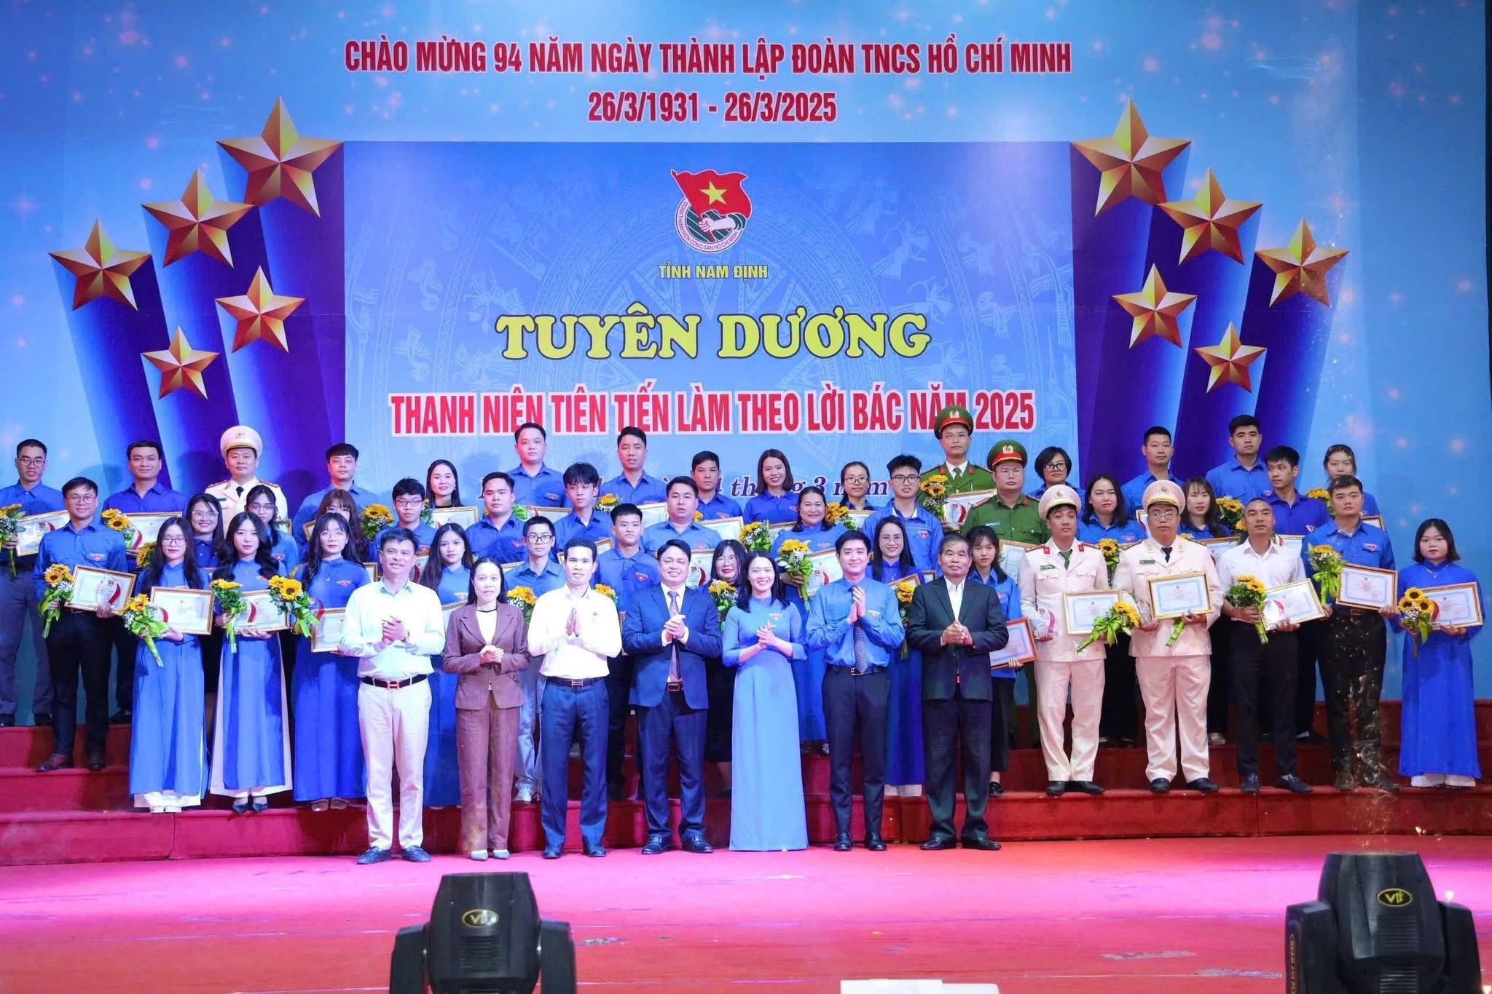
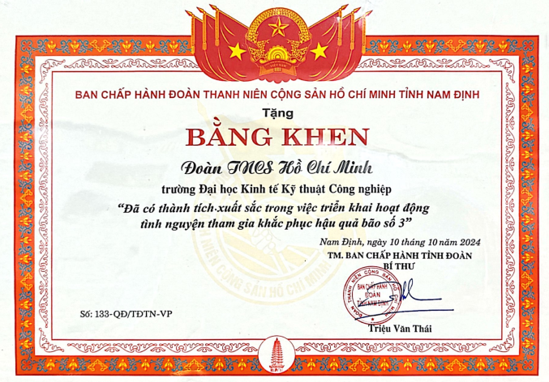
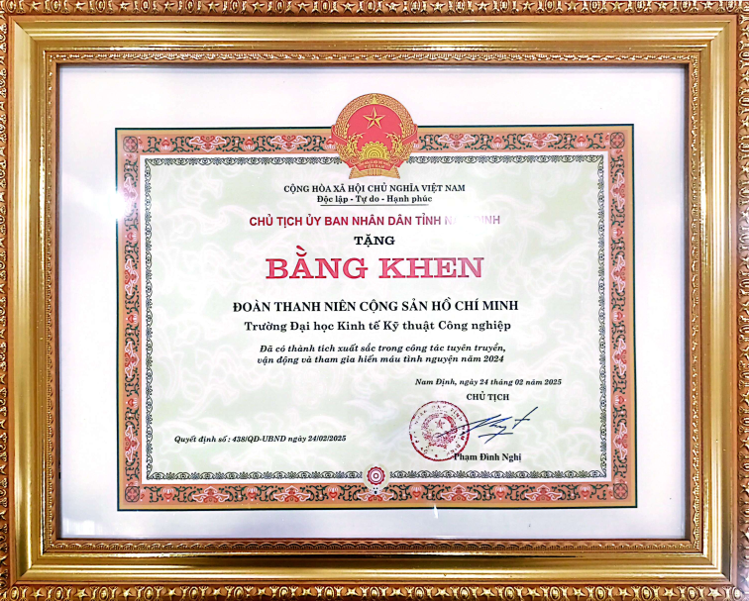
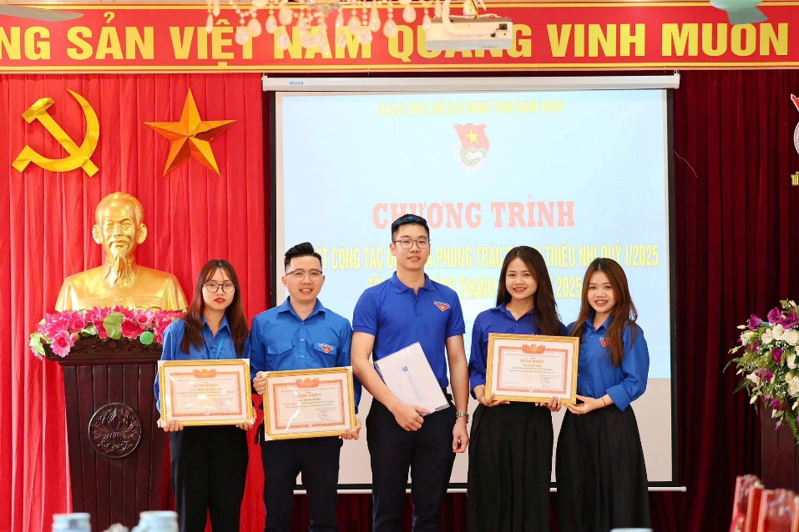
I. THÀNH TÍCH ĐẠT ĐƯỢC TRONG NĂM HỌC 2024 – 2025
- Được Trung ương Đoàn TNCS Hồ Chí Minh trao tặng Bằng khen cho 03 cá nhân vì đã có thành tích xuất sắc trong công tác Đoàn và phong trào thanh niên năm học 2024 - 2025 vào tháng 06 năm 2025.
- Được Trung ương Đoàn TNCS Hồ Chí Minh trao tặng 01 Bằng khen cho tập thể và 01 Bằng khen cho cá nhân vì đã có thành tích xuất sắc trong triển khai, tổ chức các hoạt động tháng thanh niên năm 2025 vào tháng 04 năm 2025.
- Được Tỉnh đoàn Nam Định trao tặng 01 Bằng khen cho tập thể và 02 Bằng khen cho cá nhân vì đã có thành tích xuất sắc trong triển khai, tổ chức các hoạt động tháng thanh niên năm 2025 vào tháng 04 năm 2025.
- Được Tỉnh Đoàn Nam Định trao tặng Bằng khen cho tập thể Đoàn trường vì đã có thành tích xuất sắc trong việc triển khai hoạt động tình nguyện tham gia khắc phục hậu quả bão số 3 vào tháng 10 năm 2024
- Được Chủ tịch UBND tỉnh Nam Định trao tặng Bằng khen cho tập thể Đoàn trường vì đã có thành tích xuất sắc trong công tác tuyên truyền, vận động và tham gia hiến máu tình nguyện năm 2024 vào tháng 02 năm 2025
- Được Tỉnh Đoàn Nam Định trao tặng 01 cờ thi đua và 12 Bằng khen cho các tập thể và cá nhân đã có thành tích xuất sắc trong công tác Đoàn và phong trào thanh niên năm học 2024 - 2025 vào tháng 06 năm 2025
Được Tỉnh đoàn Nam Định trao tặng Chứng nhận cho 03 Thanh niên tiên tiến làm theo lời Bác năm 2025 vào tháng 03 năm 2025.

Slide 4
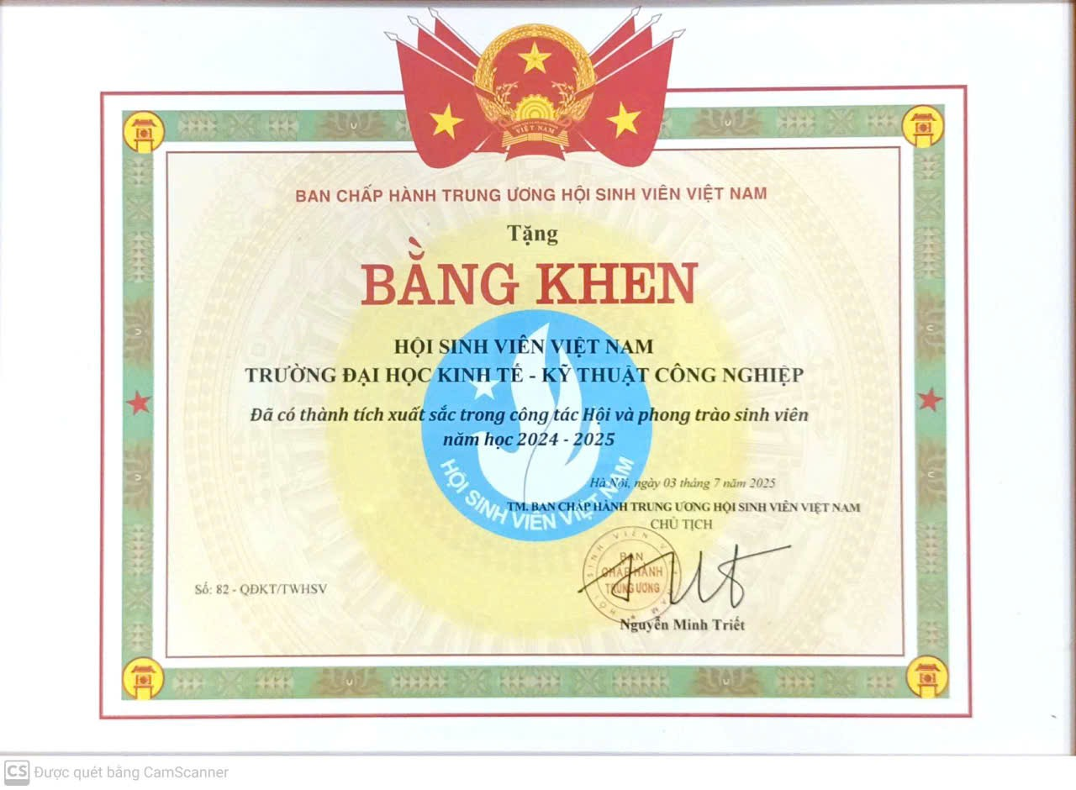
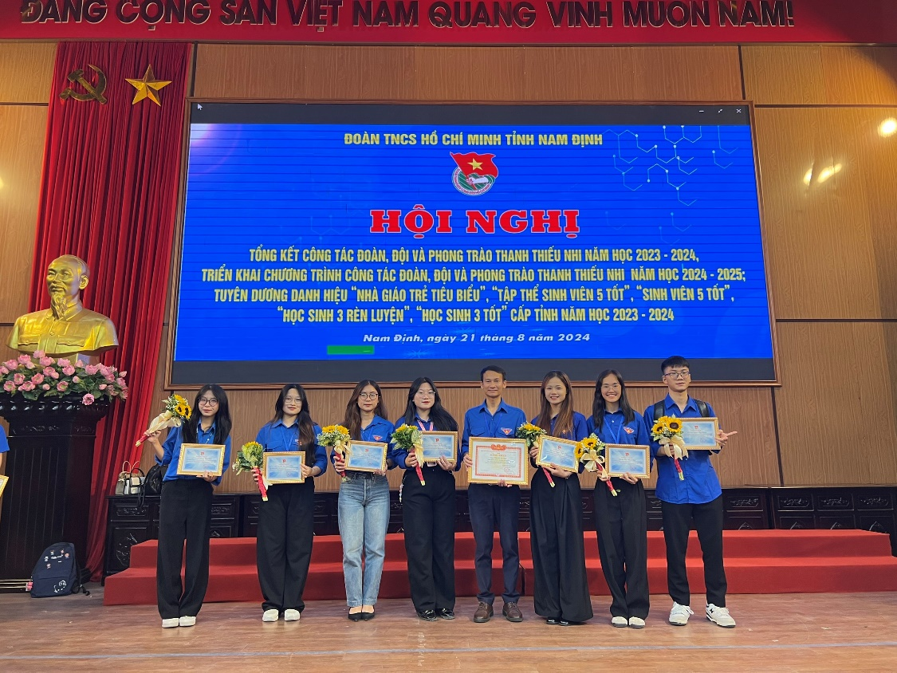
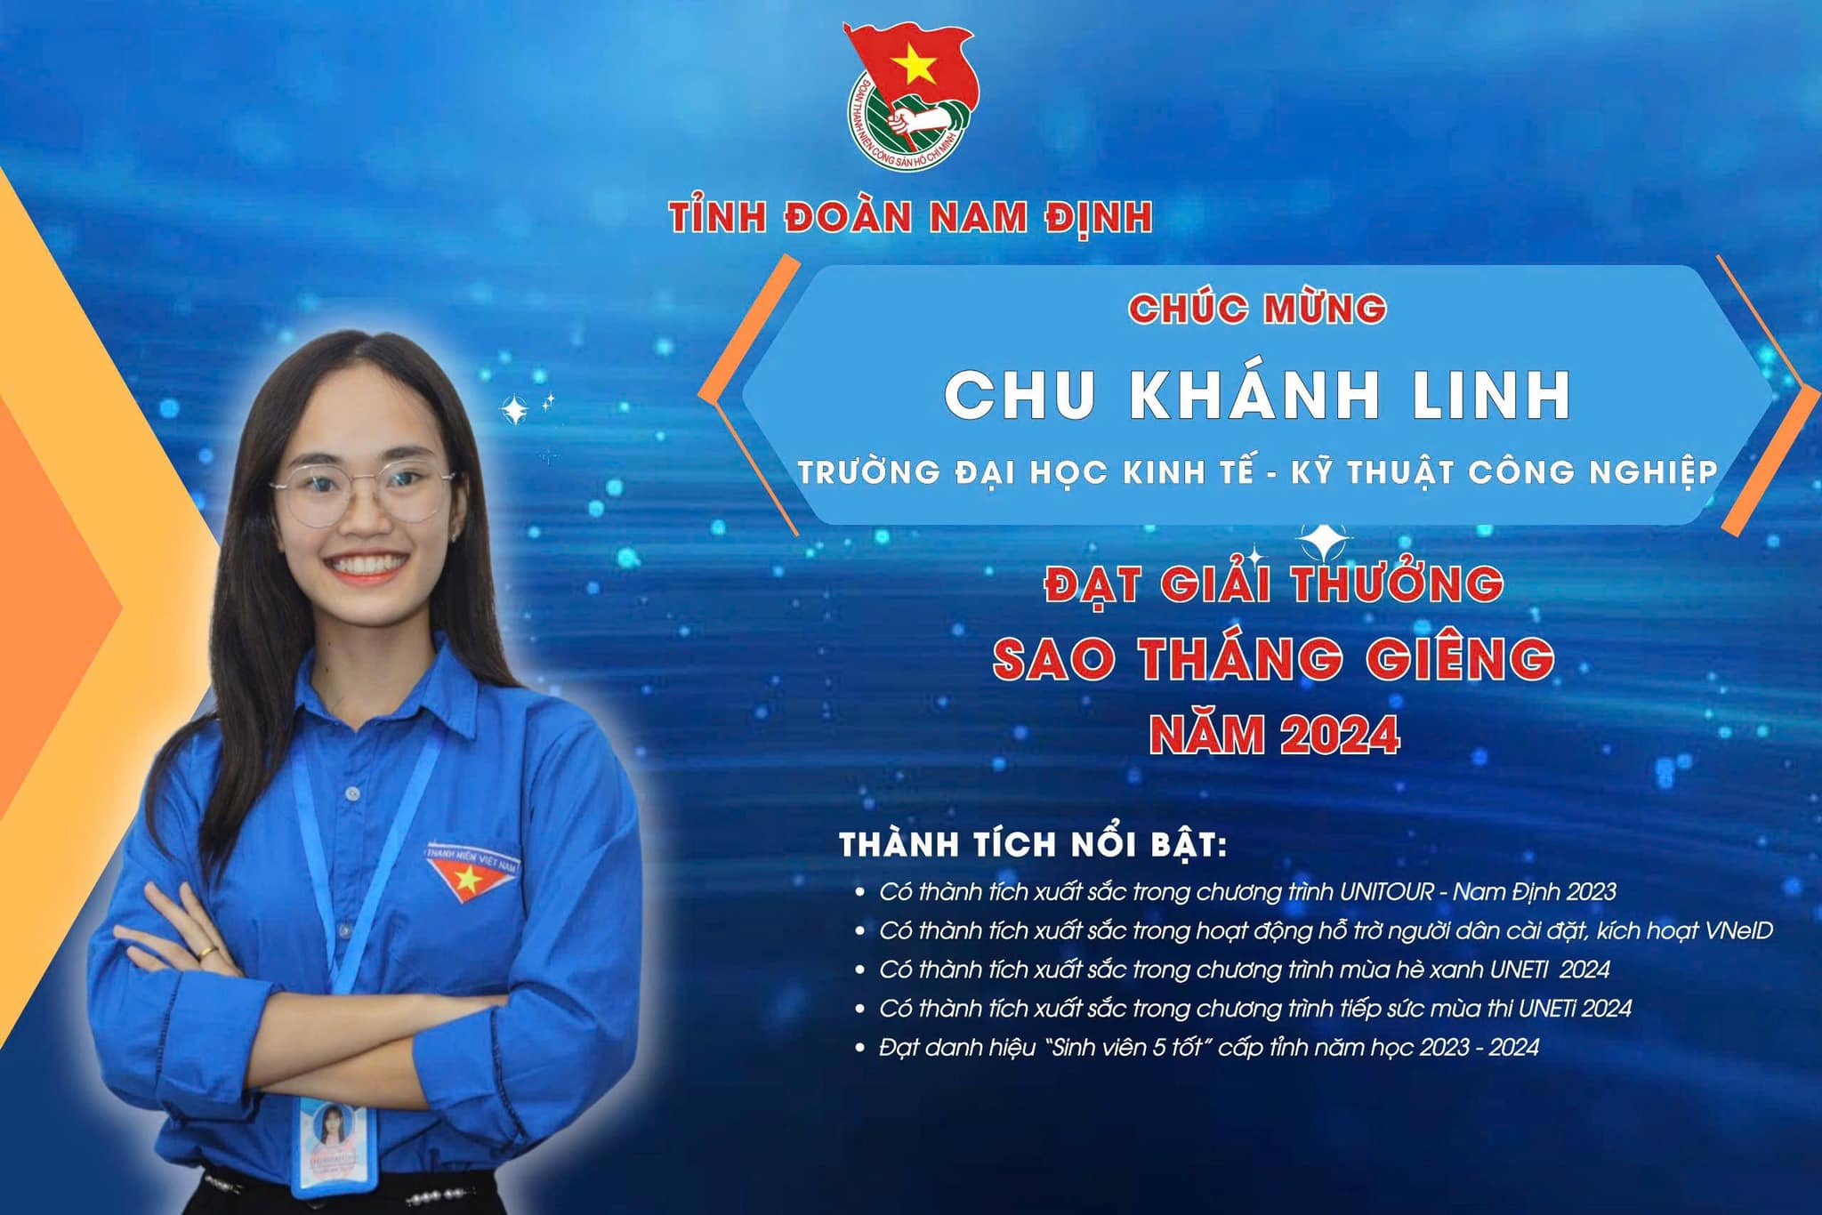
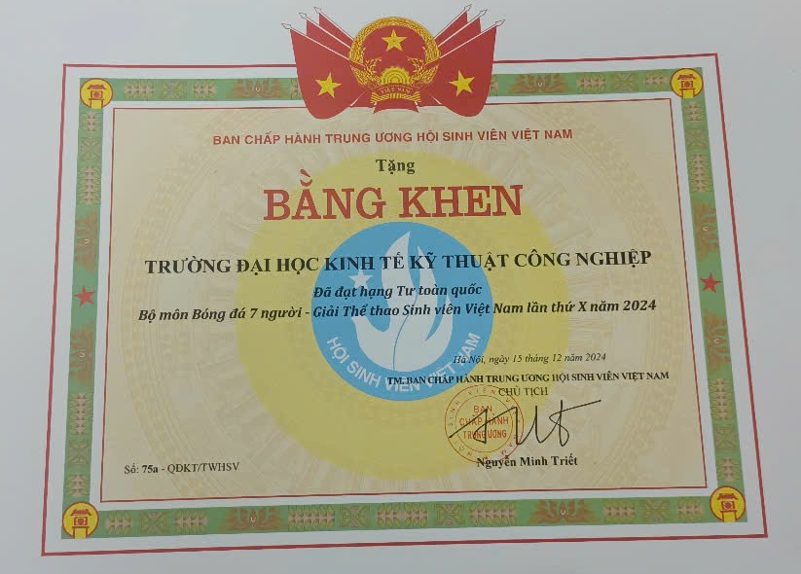
I. THÀNH TÍCH ĐẠT ĐƯỢC TRONG NĂM HỌC 2024 – 2025
- Được Trung ương Hội Sinh viên Việt Nam tặng Bằng khen Đơn vị xuất sắc trong Công tác Hội và phong trào sinh viên năm 2024 - 2025 vào tháng 07 năm 2025
- Được Trung ương Hội Sinh viên Việt Nam tặng Bằng khen vì đạt hạng Tư toàn quốc Bộ môn bóng đá 7 người và lọt top 8 đội bóng rổ mạnh nhất toàn quốc – trong Giải thể thao Sinh viên Việt Nam lần thứ X năm 2024 vào tháng 12 năm 2024
- Được Tỉnh Đoàn Nam Định xét chọn 7 sinh viên đạt Danh hiệu “Sinh viên 5 tốt” cấp Tỉnh năm 2024
- Được Trung ương Hội Sinh viên Việt Nam xét chọn 1 sinh viên đạt Danh hiệu “Sao tháng giêng” cấp Trung ương năm 2024

Slide 5
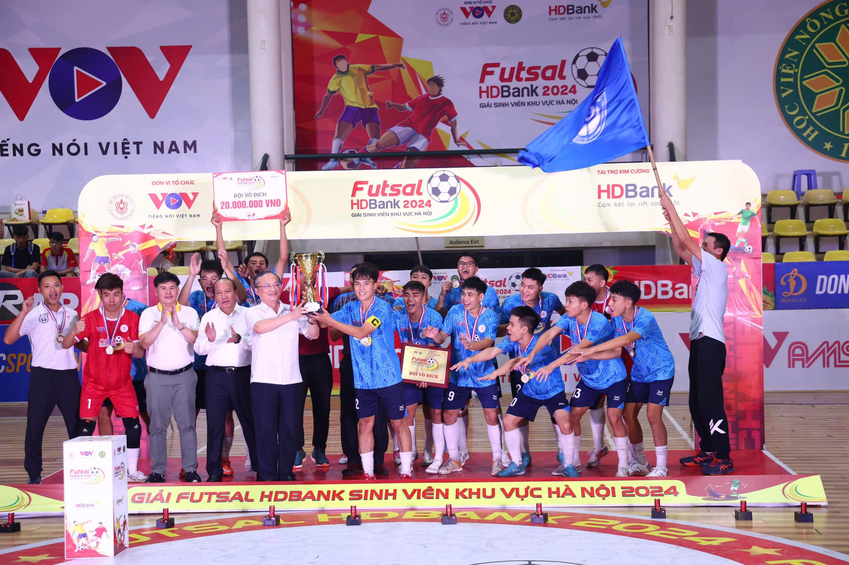
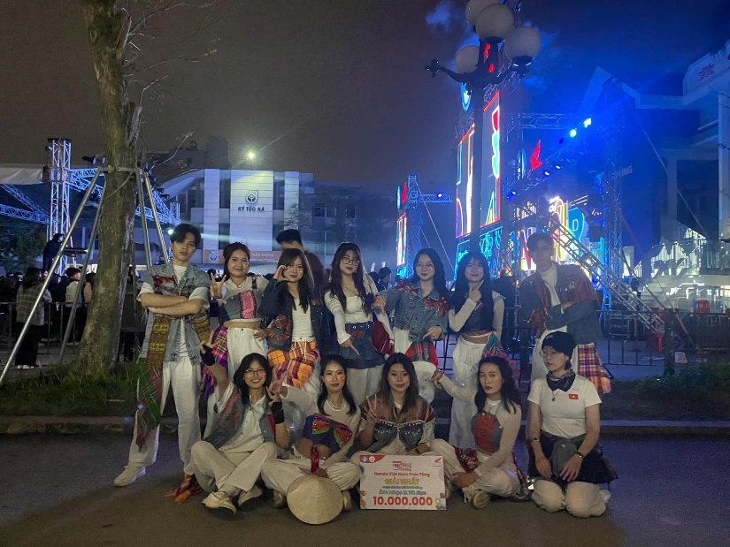
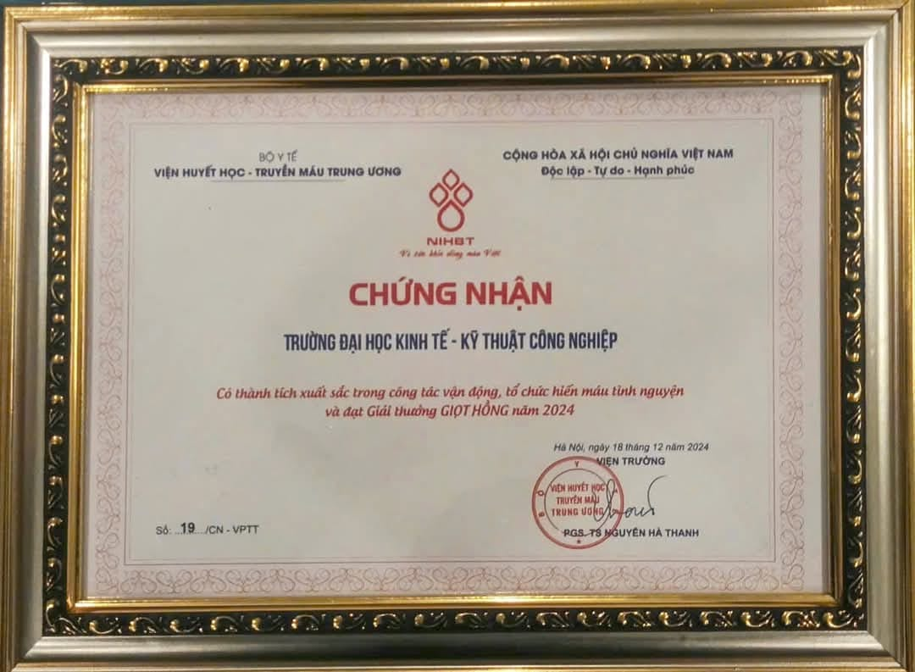
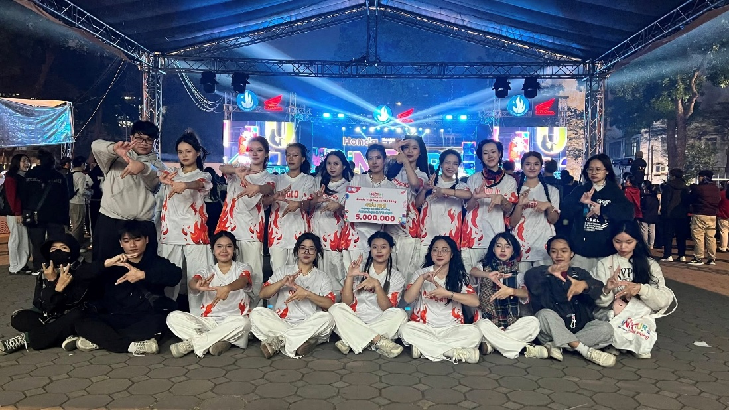
I. THÀNH TÍCH ĐẠT ĐƯỢC TRONG NĂM HỌC 2024 – 2025
Vô địch giải Futsal HDBank 2024 - giải sinh viên khu vực Hà Nội, do Đài tiếng nói Việt Nam tổ chức
- Được nhận giải thưởng Giọt hồng năm 2024 từ Viện Huyết học và Truyền máu trung ương vì có thành tích xuất sắc trong công tác vận động, tổ chức hiến máu tình nguyện
Vô địch cuộc thi tìm kiếm tài năng âm nhạc và vũ đạo Honda UniTour 2024 tại Nam Định
và dành giải nhì tại thành phố Hà Nội
Trong năm học 2024 - 2025 có:
> 16 tập thể đạt danh hiệu “Tập thể Sinh viên 5 tốt” và 229 cá nhân đạt danh hiệu “Sinh viên 5 tốt” cấp Trường;
> 10 Liên chi đoàn xếp loại xuất sắc, 03 Liên chi đoàn xếp loại tốt;
> 67 Chi đoàn xếp loại xuất sắc, 209 Chi đoàn xếp lại tốt, 188 Chi đoàn xếp loại đạt, 03 Chi đoàn xếp loại yếu.
> 483 Đoàn viên xếp loại Đoàn viên ưu tú, 107 Đoàn viên đạt thành tích Đoàn viên ưu tú 3 kỳ liên tiếp.

Slide 6
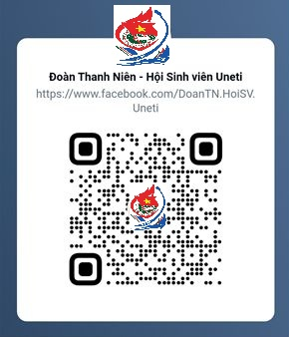
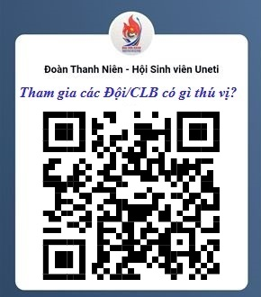
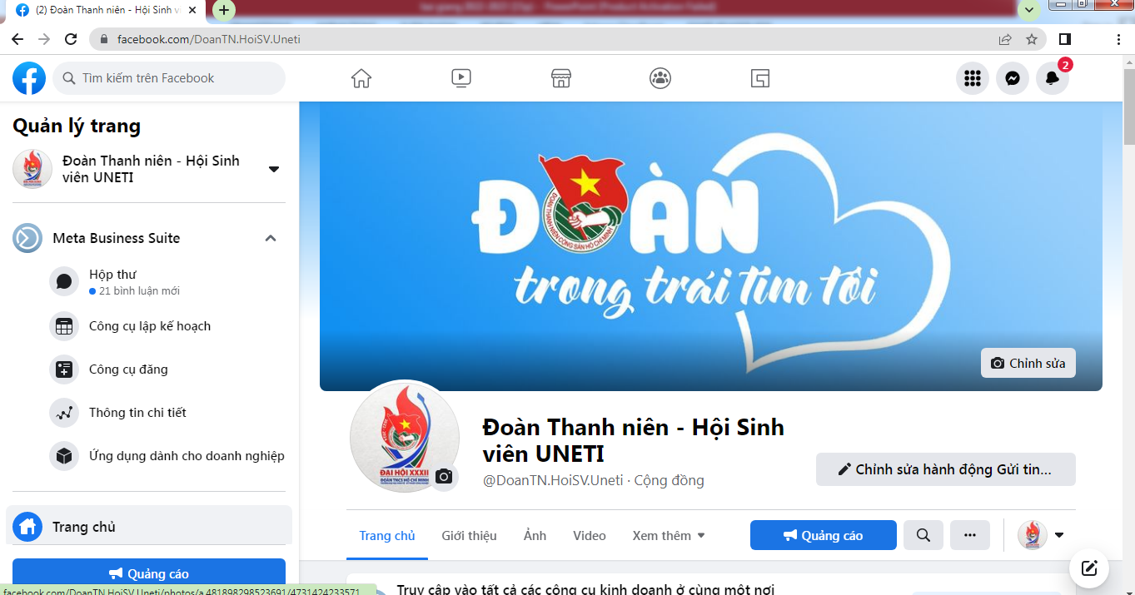
II. PHƯƠNG HƯỚNG HOẠT ĐỘNG NĂM HỌC 2025 – 2026
2.1. THAM GIA CÁC ĐỘI/CLB TRONG NHÀ TRƯỜNG
UNETI hiện có 32 Đội/CLB trải trên nhiều lĩnh vực để các bạn có thể lựa chọn tham gia nhằm tích lũy thêm kiến thức, kỹ năng và thái độ cần thiết trước khi ra trường

Slide 7
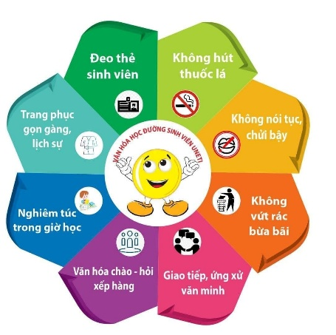
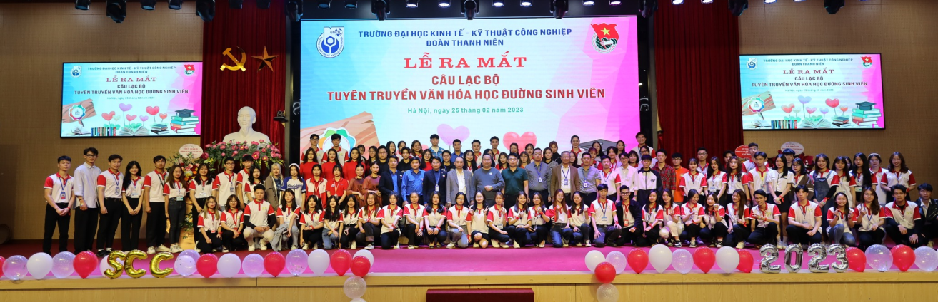
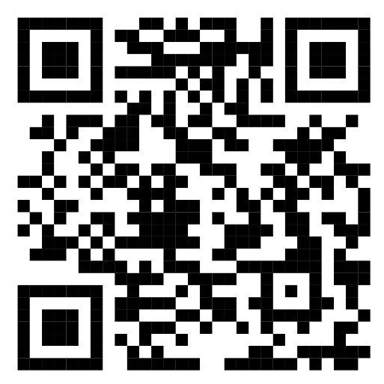
2.2. THỰC HIỆN TỐT QUY ĐỊNH VĂN HÓA HỌC ĐƯỜNG
Thông báo triển khai sâu rộng thực hiện nếp sống “Văn hóa học đường Sinh viên Uneti” theo mô hình quản lý 5S trong năm học 2025 – 2026
- Thời gian: Từ ngày 15/09/2025 đến ngày 27/09/2025.
- Công việc thực hiện:
CVHT/Nhóm CVHT chuyên trách triển khai cho sinh viên trong lớp cam kết thực hiện tốt văn hóa học đường năm học 2025 - 2026. Đại diện Ban cán sự lớp ký chung (theo mẫu phụ lục 1), các sinh viên trong lớp cam kết thực hiện tốt văn hóa học đường theo https://forms.gle/oGtQixxXHrsK68y87 .
Các lớp nộp bản cứng về Phòng Chính trị và Công tác sinh viên thông qua Bộ phận một cửa tại các cơ sở đào tạo của Nhà trường trước ngày 30/09/2025.

Slide 8
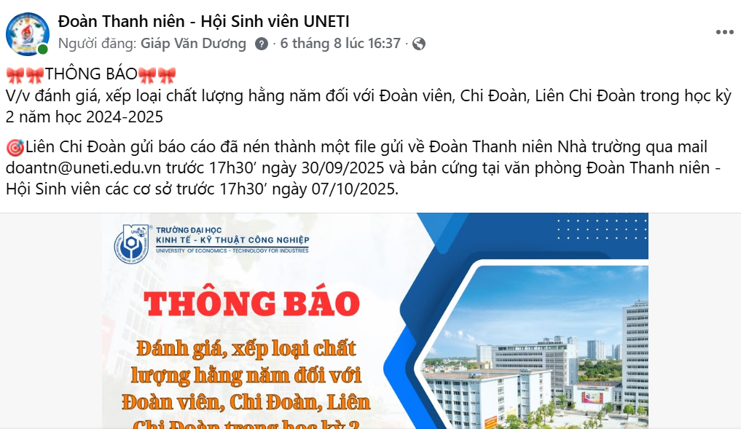
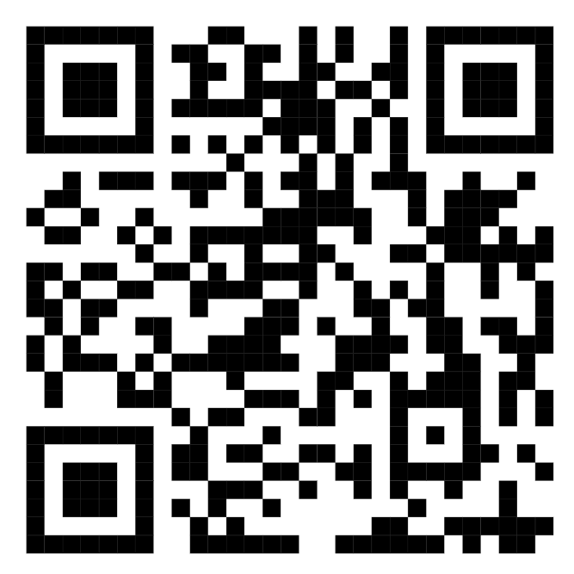
2.3. THỰC HIỆN VIỆC ĐÁNH GIÁ, XẾP LOẠI ĐOÀN VIÊN, CHI ĐOÀN
VÀ XÉT CHỌN SINH VIÊN 5 TỐT, TẬP THỂ SINH VIÊN 5 TỐT
Liên Chi đoàn tổng hợp hồ sơ từ các Chi đoàn và gửi file về Đoàn Thanh niên – Hội Sinh viên Nhà trường trước 17h30’ ngày 30/09/2025; nộp bản cứng tại văn phòng Đoàn Thanh niên - Hội Sinh viên các cơ sở trước 17h30’ ngày 07/10/2025.

Slide 9
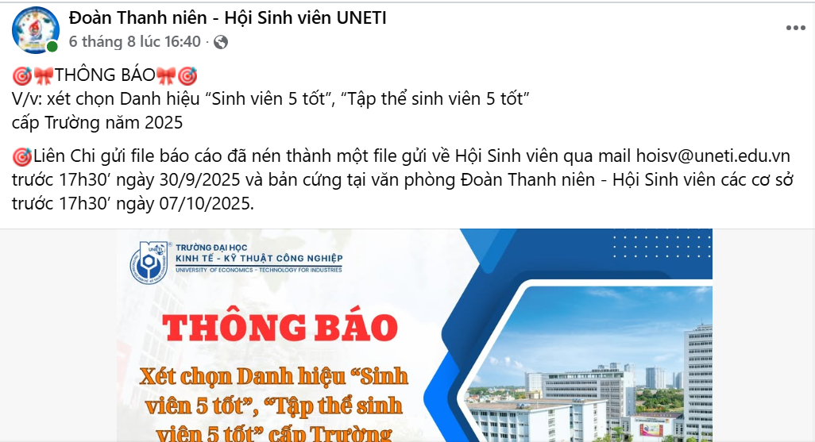
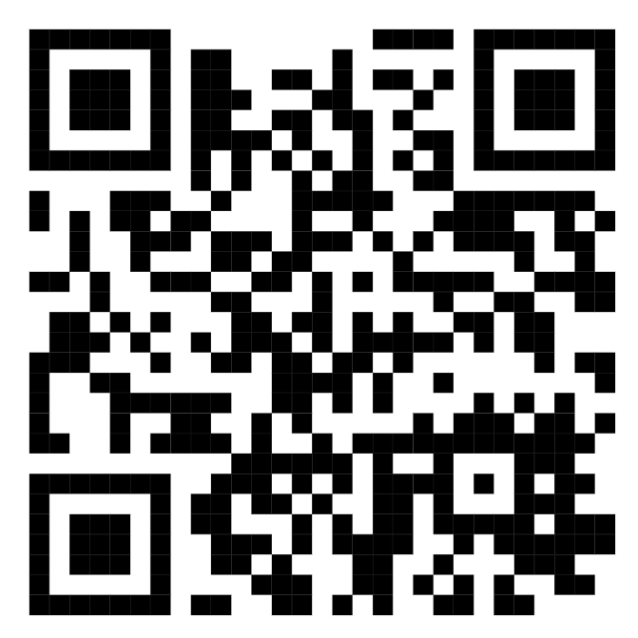
2.3. THỰC HIỆN VIỆC ĐÁNH GIÁ, XẾP LOẠI ĐOÀN VIÊN, CHI ĐOÀN
VÀ XÉT CHỌN SINH VIÊN 5 TỐT, TẬP THỂ SINH VIÊN 5 TỐT
Liên Chi đoàn tổng hợp hồ sơ từ các Chi đoàn và gửi file về Đoàn Thanh niên – Hội Sinh viên Nhà trường trước 17h30’ ngày 30/09/2025; nộp bản cứng tại văn phòng Đoàn Thanh niên - Hội Sinh viên các cơ sở trước 17h30’ ngày 07/10/2025.

Slide 10





2.4. THỰC HIỆN TỐT CÁC PHONG TRÀO NCKH&YTSTKN, VĂN HÓA, VĂN NGHỆ, THỂ THAO, TÌNH NGUYỆN KHÁC.
Đẩy mạnh phong trào Sinh viên 5 tốt, Sinh viên tiêu biểu, NCKH, tích cực tham gia chương trình sáng tạo và khởi nghiệp.
Tổ chức giải bóng đá Nam, Nữ Sinh viên; Ngày hội thể thao…
Tiếp tục đẩy mạnh các hoạt động xã hội: tham gia hiến máu tình nguyện, tổ chức các hoạt động từ thiện, tìm kiếm và hỗ trợ thông tin nhà trọ cho Sinh viên đang học tập tại trường……
Tổ chức các chương trình Văn hóa, Văn nghệ, các cuộc thi dành cho Sinh viên cả hình thức trực tiếp và trực tuyến.

Slide 11
2.4. THỰC HIỆN TỐT CÁC PHONG TRÀO NCKH&YTSTKN, VĂN HÓA, VĂN NGHỆ, THỂ THAO, TÌNH NGUYỆN KHÁC.
Đổi mới, tạo ra nhiều sân chơi cho các bạn tham gia vào Đội/CLB: Đội Sinh viên tình nguyện, Đội thanh niên vận động hiến máu; CLB VHHĐ, Đào tạo kỹ năng trẻ, Âm nhạc, Guitar, Múa, Nhảy, Chụp ảnh, Hình ảnh …
- Chuẩn bị chương trình đại nhạc hội “Chào Tân Sinh viên” tại cơ sở Hà Nội - dự kiến tổ chức vào 03/10/2025.
- Đăng cai địa điểm tổ chức chuỗi hoạt động “Uni - Tour” năm 2025 do Trung ương Hội Sinh viên Việt Nam tổ chức tại cơ sở Nam Định - dự kiến vào 14/03/2026.
- Chuẩn bị cho Đại hội Đại biểu Hội Sinh viên trường Khóa 9 nhiệm kỳ 2025 - 2028 - dự kiến vào 09/11/2025.
- Chuẩn bị cho Hội nghị Đại biểu Đoàn trường Khóa 34 nhiệm kỳ 2025 - 2027 - dự kiến vào 26/10/2025.

Slide 12

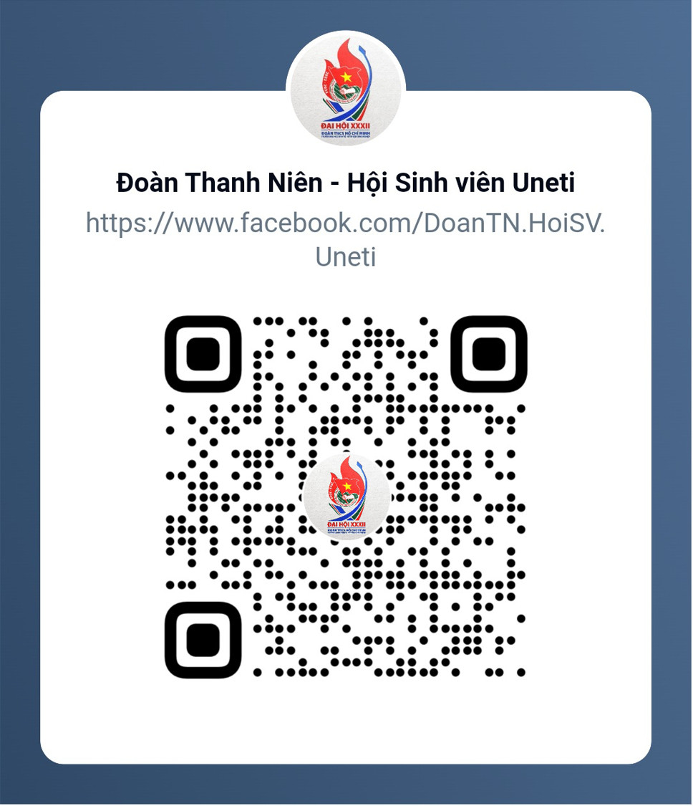
Mọi thông tin, ý kiến đóng góp của các bạn Đoàn viên, Sinh viên về các hoạt động của Đoàn Thanh Niên Trường Đại học Kinh tế - Kỹ Thuật Công nghiệp xin gửi về địa chỉ facebook: https://www.facebook.com/DoanTN.HoiSV.Uneti/
Trân trọng cám ơn!

Slide 13
CHÚC CÁC BẠN NĂM HỌC MỚI
ĐẠT NHIỀU THÀNH CÔNG

